Slide 1
Clase 3: Ecologia de Poblaciones
David Murillo

Slide 2
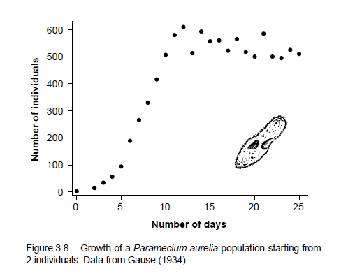
Regulación de poblaciones.
Las poblaciones no pueden aumentar indefinidamente en la naturaleza.
El crecimiento exponencial se da en condiciones ambientales favorables

Slide 3
Efecto Crowding
El hacinamiento provoca:
Aumento en la dispersión
Emigración
Incremento en la mortalidad
Disminución en la reproducción
Autoafinamiento
Territorios

Slide 4
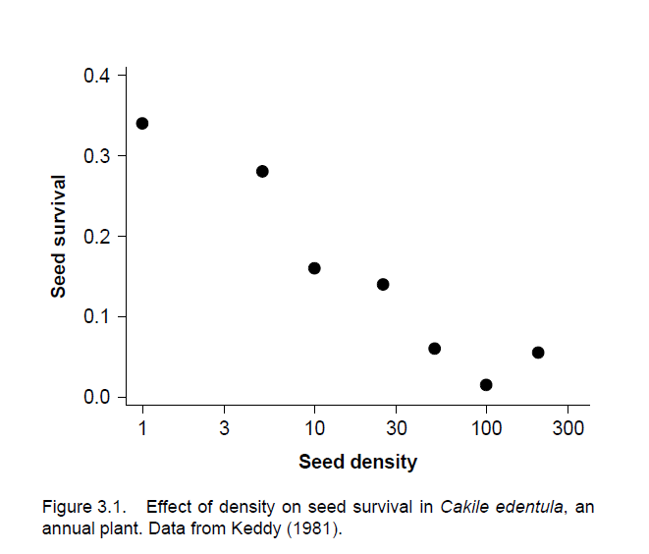
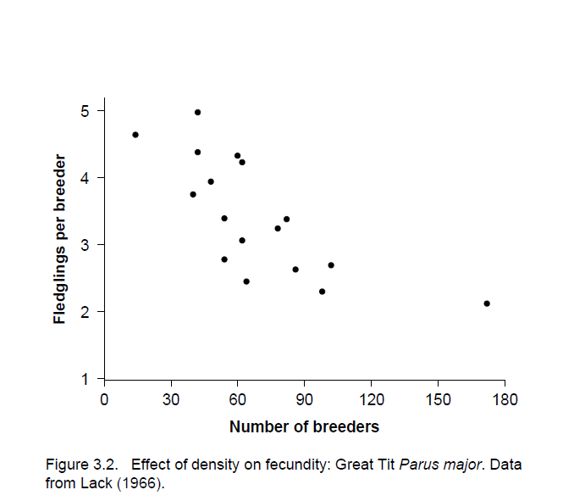
Efecto Crowding
Disminución en la reproducción

Slide 5
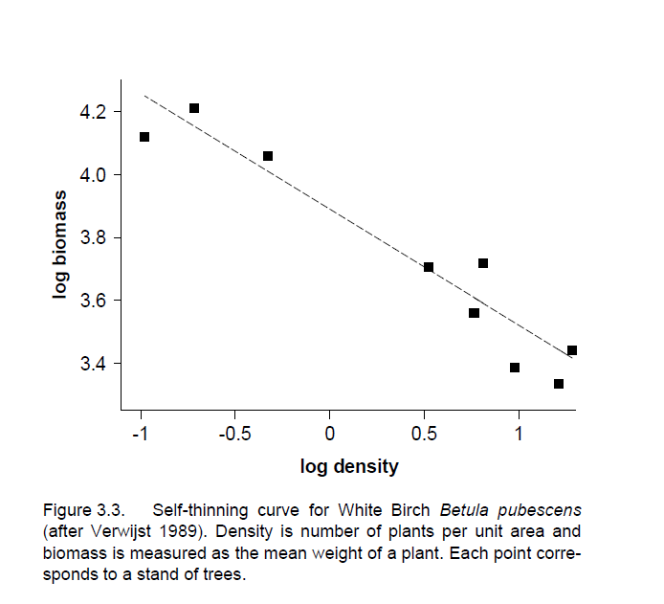
Efecto Crowding
Autoafinamiento

Slide 6
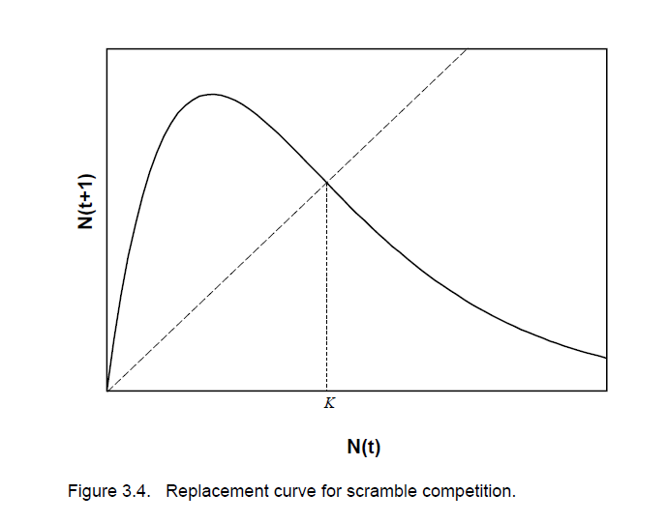
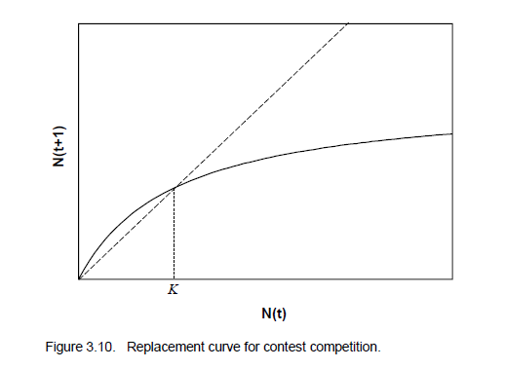
Tipos de dependencia de densidad
Competencia de Scrabble
Competencia Contest

Slide 7
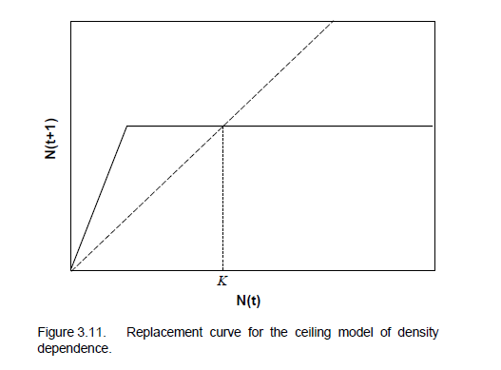
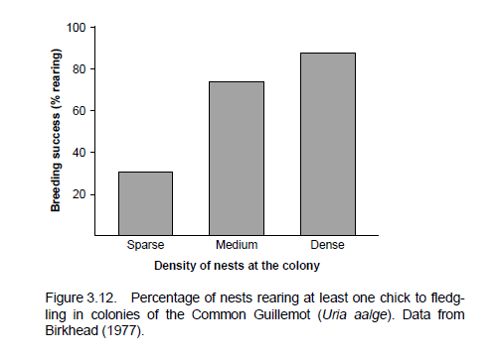
Tipos de dependencia de densidad
Modelo Ceiling
Efectos Allee

Slide 8
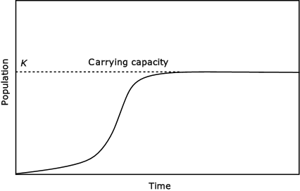
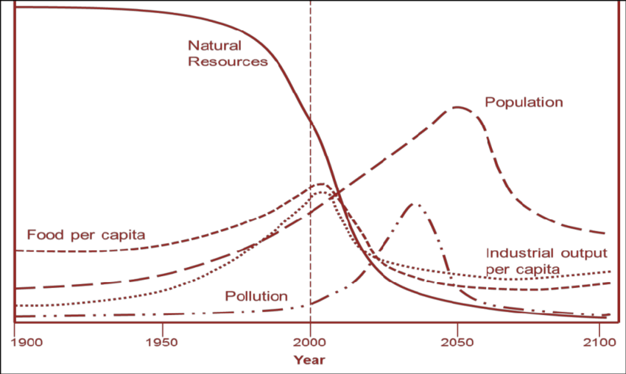
Tipos de dependencia de densidad
Capacidad de carga para poblaciones humanas
Capacidad de carga

